Slide 1
15반 12팀
관통 프로젝트
강희민, 김연수
PenguPlan

Slide 2
목차
LIST
01
02
03
04
팀 구성 및 역할
기획 배경 및 목표
추진 계획 및 일정
시장분석
05
06
07
08
개발 결과물
기대효과
개발 후기
Q&A

Slide 3


PROJECTS
팀 구성 및 역할
프론트엔드
회원 관리
마이 페이지
여행 생성 페이지
기타 페이지
프론트엔드
여행 공유 페이지
기타 UI
백엔드
회원 관리
어트랙션 상세
AI 설명 생성
기타 기능
백엔드
여행 일정 생성
강희민
김연수

Slide 4


PROJECTS
기획 배경 및 목표
편리한 여행 계획
공유 기능 강화
사용자 친화적
인터페이스
지역과 관심 있는 카테고리 선택
해당 지역의 관광지를 직관적 확인
관광지 리뷰, 별점 확인 가능
여행 일정은 공개/비공개로 설정
다른 사용자가 만든 여행 일정을 구경 및 복사
직관적이고 쉽게 사용할 수 있는
인터페이스

Slide 5
PROJECTS
기획 배경 및 목표
01.
지역별 관광지 정보 수집
05.
회원 주도의 hotplace 등록
02.
관광지, 숙박, 음식점 조회
06.
회원 관리
03.
문화시설 , 공연, 여행코스, 쇼핑 조회
07.
로그인 관리
04.
여행 계획 경로 설정
08.
공유 게시판

Slide 6
PROJECTS
추진 계획 및 일정
1주차 10.28.~11.03.
기획 및 기초 설계
주제 선정 및 구체화 개발 기술 선정 ERD, 명세서 산출 프로젝트 세팅 UI 디자인
2주차 11.04.~11.10.
필수 기능 구현
회원 관리 기능 구현 지역별 / 카테고리별 관광지 정보 제공 기능 구현 여행 계획 생성, 수정, 삭제 기능 구현
3주차 11.11.~11.17.
심화 기능 및 AI 기능 구현
관광지 AI 설명 기능 구현 리뷰 / 별점 등록, 관심 여행지 추가 기능 구현 공유 게시판 기능 구현 관광지 상세 페이지 구현
4주차 11.18.~11.24
마무리 및 리팩토링
UX 고려한 디자인 수정 추가 기능 고려

Slide 7




PROJECTS
시장 분석
트리플
편리한 여행 일정 생성
활발한 여행 커뮤니티
트립 어드바이저
PENGUPLAN
여행 코스, 축제, 공연 등 더욱 세분화된 카테고리 제공
공개 / 비공개 가능한 여행 일정

Slide 8









PROJECTS
개발 결과물 - 사용 기술

Slide 9

PROJECTS
개발 결과물 - 흐름도
로그인
NO
둘러보기
일정 조회
로그인 유무
일정 복사
YES
메인 페이지
마이페이지
로그인
NO
여행하기
로그인 유무
설정
상세정보 조회
계획 생성
YES
리뷰, 별점 등록
관심 여행지 등록

Slide 10
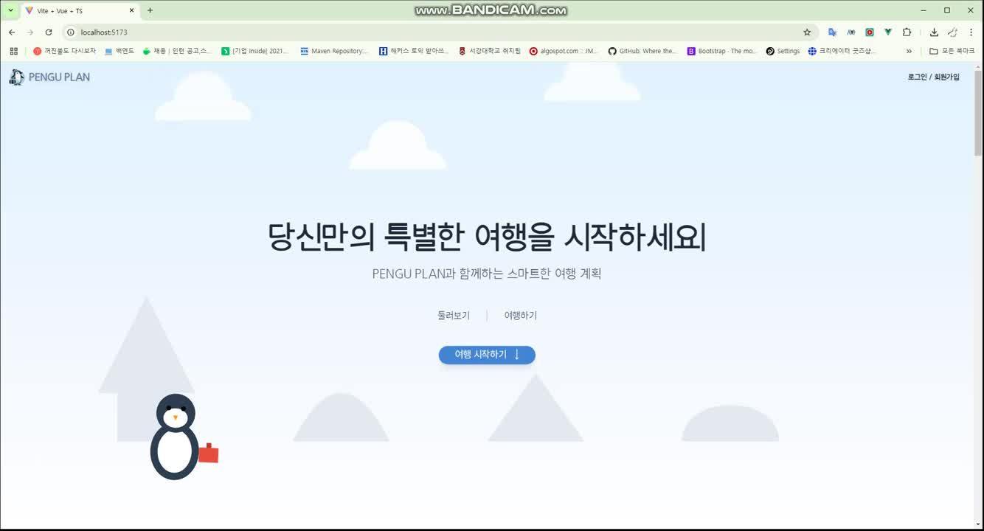
PROJECTS
개발 결과물 - 시연 영상

Slide 11

PROJECTS
기대효과
여행 편의성 향상
개인 맞춤형 여행 계획
지역 관광 활성화
여행 경험의 공유
확장된
여행 커뮤니티
Notes:
여행 계획의 간편화로
여행 편의성 향상 기대
지역별 관광지 정보 제공으로
지역 관광 활성화 기대
다양한 여행 계획 참고로

Slide 12
PROJECTS
개발 후기
5개월간의 학습을 바탕으로 최종 결과물을 완성하게 되어 매우 뿌듯했고,
이전에 진행했던 여러 프로젝트를 하나의 통합된 프로젝트로 엮을 수 있다는 점이 특히 좋았습니다.
이 과정에서 얻은 지식과 경험이 큰 도움이 된 것 같습니다.
7일이라는 짧은 시간 동안 Spring Boot와 공공 API를 활용하여 실제 서비스를 구현하면서, 기술적 성장뿐만 아니라 팀워크의 중요성을 깊이 느낄 수 있었습니다.
특히 사용자의 여행 계획을 돕는 서비스를 만들면서, 단순한 코드 작성을 넘어 누군가의 특별한 순간을 함께 만들어간다는 설렘과 책임감을 느낄 수 있었던 값진 경험이었습니다.

Slide 13
Q&A
감사합니다.

